Slide 1
Brief appli Partner

Slide 2

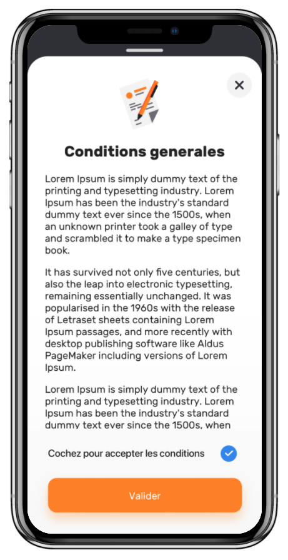

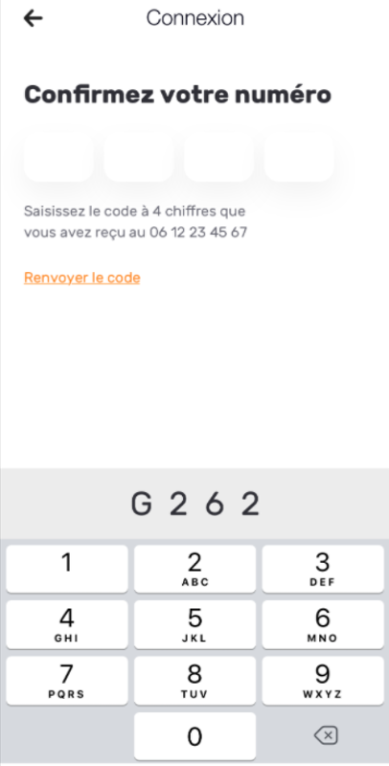




1- Connexion
S1
S2
S3
S4
S5
PARTNER
Entrez le code
Connectez-vous
Indiquez votre numéro de portable ou votre adresse e-mail
Activer les notifications
Activer la géolocalisation
Portable ou Email
1. L’utilisateur saisit l’email ou le numéro de téléphone qui doit correspondre à ce que nous avons en bdd. 2. On vérifie si l’email ou le phone est en bdd. Si ça matche on envoie un code à 4 chiffres via le canal qui a été saisi (phone ou email). Le code expire au bout de 3 heures. Et le même code est renvoyé si l’utilisateur demande un autre code avant l’expiration du précédent. 3. Si le code est envoyé par sms, le code est automatiquement remonté dans l’app et pré-rempli.
Une fois le code rempli, l’utilisateur est directement connecté dans l’app. Il reste connecté infiniment tant qu’il ne se déconnecte pas expressément. Il n’y a pas de système de gestion de mot de passe.
Pour sa première connexion il voit S3, S4 et S5. Si les notifs et la géolocalisation ne sont pas activés, on renvoie S4 et S5 à l’utilisateur à chaque nouvelle connexion (connexion, pas ouverture de l’appli). Quand les notifs et la géoloc sont activés, l’utilisateur atterrit directement sur S8 lorsqu’il se connecte par la suite, sauf si c’est la première fois qu’il se connecte à l’application, auquel cas il va obligatoirement sur S6, quelle que soit son profil.

Slide 3
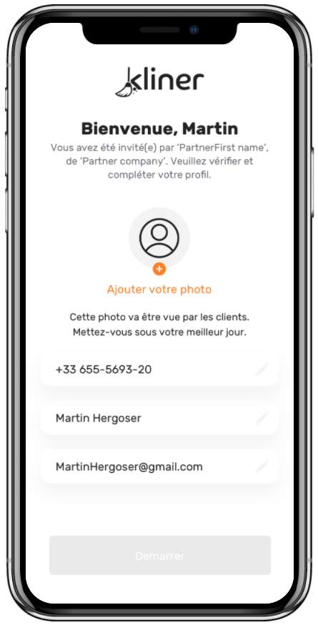
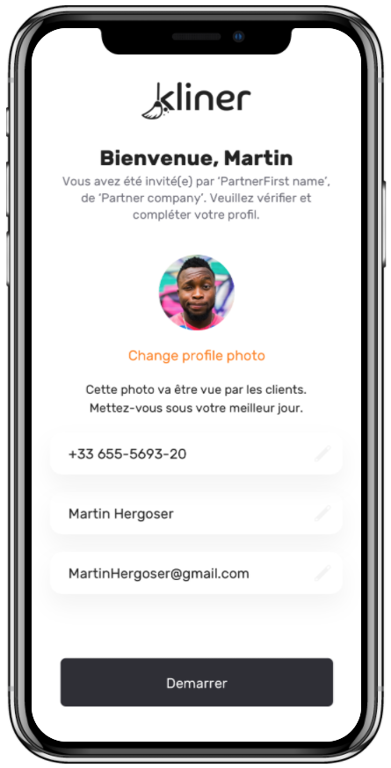


2- Onboarding
S6
S7
Veuillez ajouter une photo de profil avant d’accéder à votre espace.
Veuillez ajouter une photo de profil avant d’accéder à votre espace.
Modifier
Ménage & Repassage
Ménage & Repassage
Continuer
Continuer
S6 c’est l’écran de vérification qu’obtient une aide-ménagère ou un patron de PME ou une AE lorsque l’utilisateur se connecte pour la première fois. Il ne peut rien faire d’autre dans l’app tant qu’il n’a pas ajouté sa photo de profil. Une fois la photo ajoutée, l’utilisateur voit S7 et peut valider et aller sur S8, l’écran d’accueil in-app

Slide 4

3- Ecran d’accueil in-App
S8
S9
S10
Septembre 2022
Septembre 2022
Septembre 2022
L
M
M
J
V
S
D
L
M
M
J
V
S
D
L
M
M
J
V
S
D
1
2
3
4
1
2
3
4
1
2
3
4
5
6
7
8
9
10
11
5
6
7
8
9
10
11
5
6
7
8
9
10
11
12
13
14
15
16
17
18
12
13
14
15
16
17
18
12
13
14
15
16
17
18
19
20
21
22
23
24
25
19
20
21
22
23
24
25
19
20
21
22
23
24
25
26
27
28
29
30
26
27
28
29
30
26
27
28
29
30
Aujourd’hui (0)
Samedi 17 (0)
Aujourd’hui (6)
Aucune prestation
Aucune prestation
10:00 | Flateo – Babylon
Fait
Ménage classique (1h30)
12:15 | Sarah Dupont
En cours
Ménage en profondeur (2h00)
15:30 | Joie – Pasteur
À faire
Service d’appoint (0h45)
S8 c’est l’écran d’accueil, qui est un calendrier avec le bloc en dessous qui indique par défaut le mois en cours et la date du jour et les prestations qui sont programmées. Les points blancs en dessous des dates indiquent les jours où il y a des événements (donc des prestations, quel que soit leur statut). Au clic sur une date sur le calendrier, le bloc blanc d’en bas change, affichant les prestations pour le jour sélectionné (S10).
On peut changer de mois en slidant tout le bloc orange (la zone où il y a les dates / les chiffres) à gauche ou à droite, pour aller vers le mois suivant ou précédent.
En haut de l’écran on a l’avatar de l’utilisateur avec un petit rond de couleur or (jaune orangé), argent (gris) ou bronze (marron) selon le statut de performance de l’aide-ménagère dans le système (le changement de couleur sera activé plus tard lorsque le service sera briefé. Pour l’instant on met juste couleur ‘Or’).
Le clic sur la photo de profil permet d’ouvrir le burger menu. Le rond avec logo orange Kliner est cliquable et il permet d’accéder à la liste des offres disponibles (notamment celles que l’utilisateur a déjà refusé et qui sont encore disponibles, puisque quand une nouvelle offre arrive, il n’a pas d’autres choix que d’accepter ou refuser). Voir ces points en détails plus loin dans le brief sur la partie NOUVELLES OFFRES.
Sur S10 on voit l’écran d’accueil lorsque sur la date sélectionnée il y a des prestations inscrites. S’il y a plus de 3 prestations sur la date, l’utilisateur peut scroller vers le haut pour faire remonter les autres prestations cachées. Au clic sur l’une d’elle, il ouvre la fiche de prestation correspondante.
Notes:
Que signifie l'icône horloge rouge?
Est-il possible de barrer les jours d'indisponibilité dans le calendrier ?

Slide 5






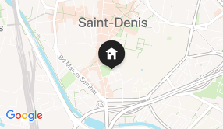
4- Alerte nouvelle offre de prestation
S11
S12
S13
Nouvelle offre
Nouvelle offre
Le montant affiché ici c’est le total TTC de la rémunération partenaire calculé et affiché dans le BO
Affecter une aide ménagère
Nouveau logement
Nouveau logement
Sélectionner l’aide-ménagère qui réalisera la prestation parmi vos employés éligibles.
À gagner
Durée
À gagner
Durée
120€
/service
2h30
120€
/service
2h30
Pauline B.
La durée affichée ici c’est celle affichée dans la Web App pour un ménage classique
Première prestation
Première prestation
Habite à 3,15 km du logement
Mer. 7 Sept. – entre 10:00 & 14:00
Indiqué ultérieurement
Céline C.
Les prochaines prestations sur ce logement seront automatiquement ajoutées à votre planning.
Les prochaines prestations sur ce logement seront automatiquement ajoutées à votre planning.
Habite à 3,85 km du logement
Hervé J.
Habite à 6,20 km du logement
Refuser
Accepter
Refuser
Accepter
Valider
Les écrans S11 et S12 représentent les deux types d’alertes que reçoivent les utilisateurs de l’app lorsqu’il y a une nouvelle offre qui arrive dans le système et qui leur est proposée. Quand une offre est disponible, l’écran de l’offre s’affiche et on ne peut rien faire d’autre dans l’app tant qu’on n’a pas cliqué sur ‘accepter’ ou ‘refuser’. L’offre disparait uniquement lorsque l’utilisateur fait son choix ou si elle est acceptée par un autre utilisateur qui avait la même offre proposée (ce point est très important). N.B. Le prix à gagner est affiché uniquement pour les patrons de PME et les auto-entrepreneurs. C’est le prix TTC total que gagne le partenaire par service (ce n’est pas le prix que paie le client qu’on affiche ici). Si l’utilisateur est une AM, alors on masque le prix, on met juste la mention « nc ».
S’il y a plusieurs offres destinées à cet utilisateur, dès qu’il fait son choix sur l’offre en cours, l’offre suivante (ordre d’arrivée) s’affiche immédiatement en suite, jusqu’à ce qu’il n’y ait plus d’offre en attente, et il peut de nouveau revenir à l’écran d’accueil (s’il est arrivé à l’offre depuis la notification push reçue) ou alors revenir à l’écran sur lequel il était avant que l’offre ne s’affiche (s’il était déjà en train d’utiliser l’app quand l’offre est arrivée).
S12 montre le cas pour une offre d’un logement avec un délai d’attente supérieure à 5 jours, c’est-à-dire qui est mis en file d’attente. Si une AM ou une AE qui accepte, la proposition s’ajoute directement à sa liste des logements et elle est renvoyée vers le menu Logements de l’appli. Si c’est un patron de PME qui accepte, il va sur S13 où il doit sélectionner l’aide-ménagère qui travaillera par défaut sur ce logement.

Slide 6


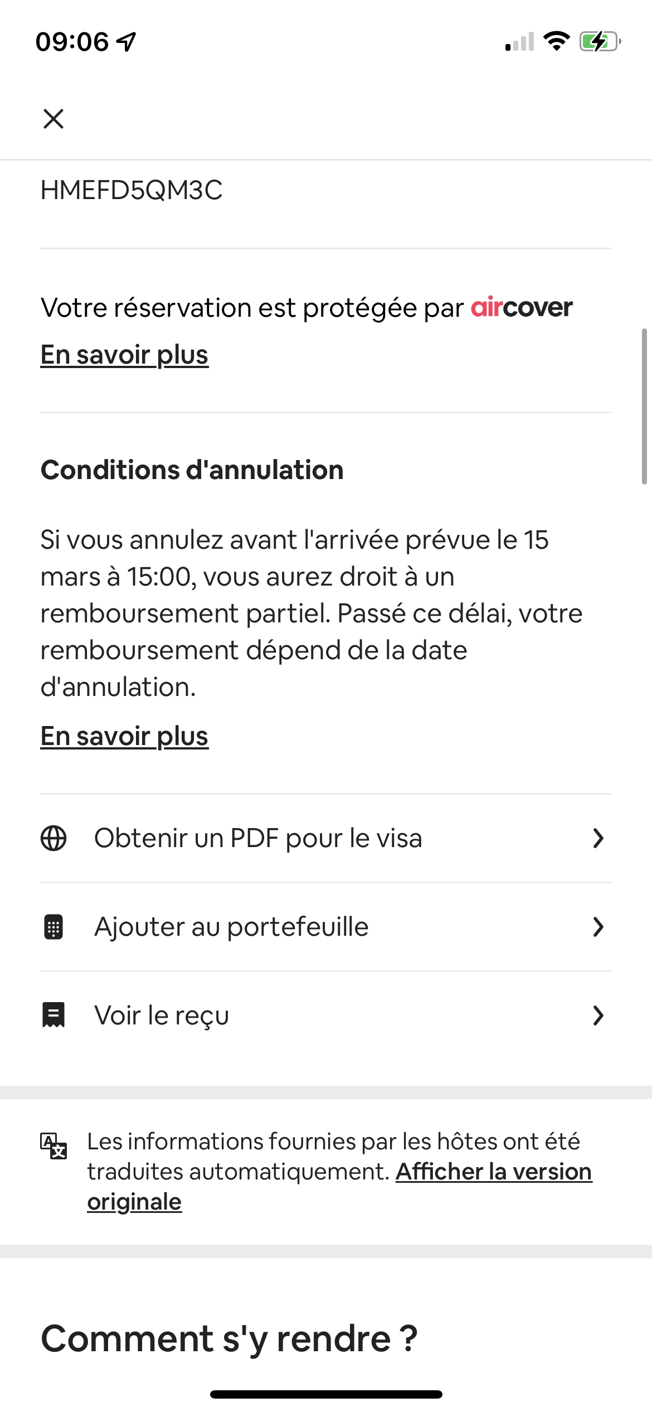
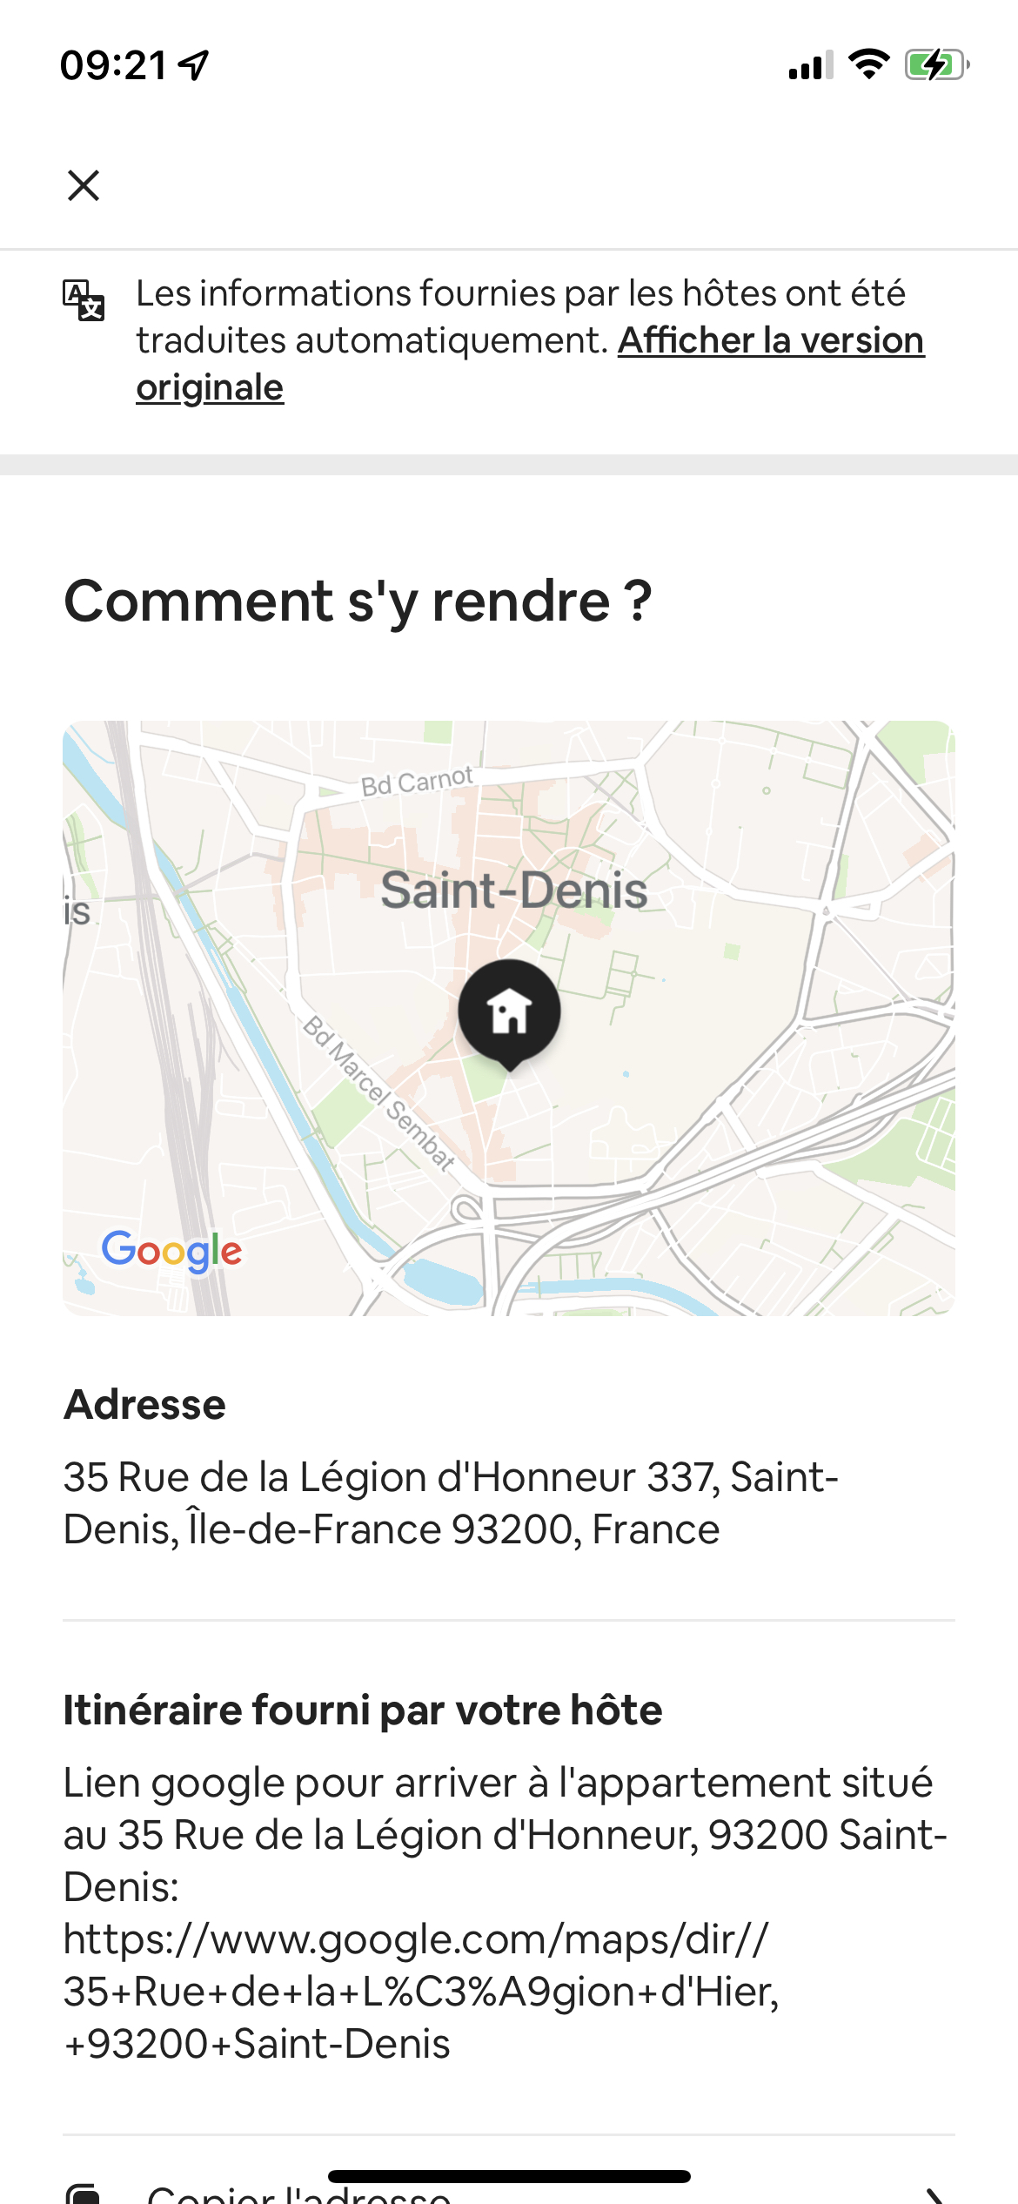



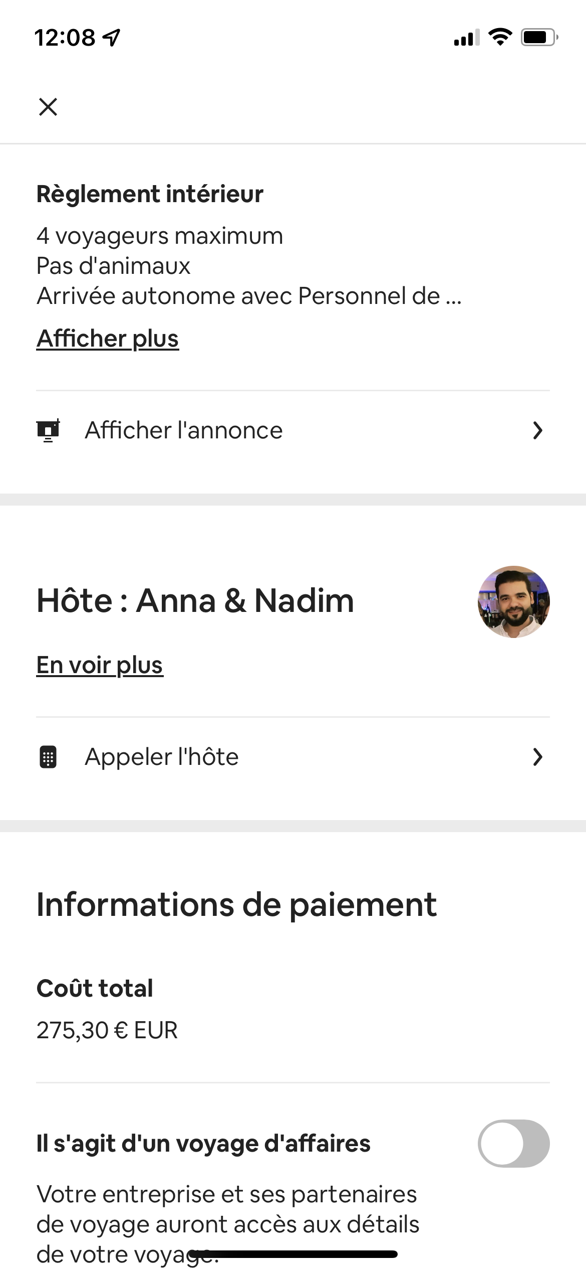




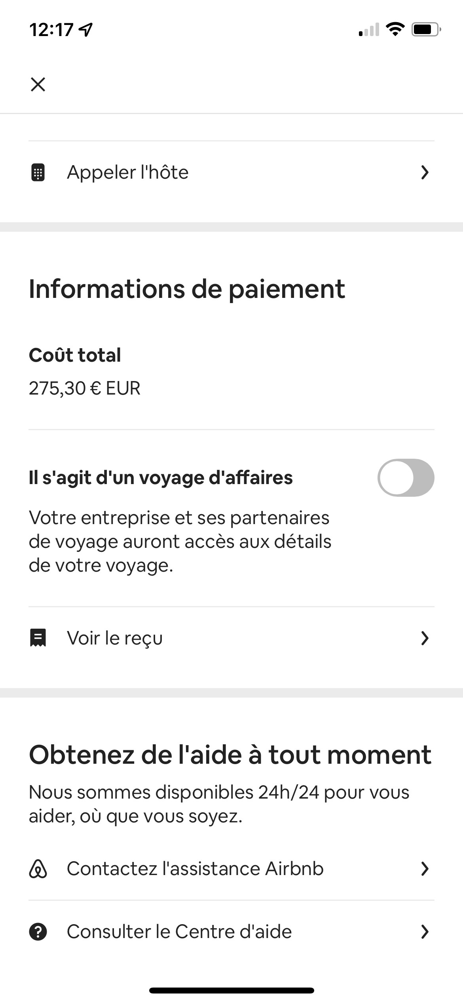
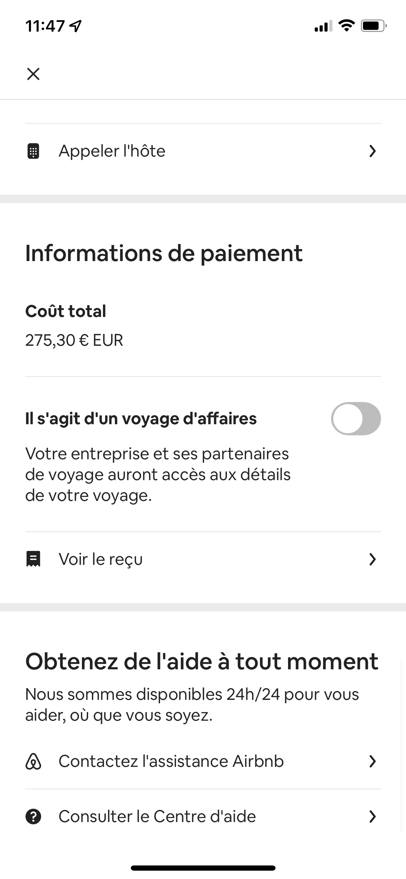




5- Ecran de prestation – À faire
S14
S15
S16
S17
La variable ici est égale à OUI si dans le cahier des charges définit sur le logement dans la web app, au moins un des points ci-dessous est vrai :
L’option kit de linge = OUI
L’option kit d’accueil = OUI
L’option produits ménagers = OUI
L’option matériel d’entretien = OUI
Le service commandé est un ‘Service d’appoint’ ET ça inclut du linge ou un kit d’accueil
Mer. 7 Sept. – 10:00
À faire
Mer. 7 Sept. – 10:00
À faire
Mer. 7 Sept. – 10:00
À faire
Mer. 7 Sept. – 10:00
À faire
Classique
3h12
Profondeur
3h12
Appoint
3h12
Classique
3h12
Service
Durée
Service
Durée
Service
Durée
Service
Durée
OUI
40.5 €
OUI
40.5 €
NON
40.5 €
NON
40.5 €
Matériel à fournir
Gains
Matériel à fournir
Gains
Matériel à fournir
Gains
Matériel à fournir
Gains
Démarrer
Annuler
Démarrer
Annuler
Démarrer
Annuler
Démarrer
Annuler
Détails de la prestation
Kit d’accueil à déposer
Lieu de la prestation
Client
Qui intervient ?
Kit de nettoyage à fournir
Personne à contacter
Pauline B.
Pascal Jean
Instructions de ménage
Appeler le client
Matériel à fournir
Consultez la liste des taches à effectuer au cours de la prestation pour vous assurer de la satisfaction du client.
Le matériel à fournir peut concerner le linge, le kit d’accueil, les produits ménagers ou le matériel de nettoyage. Consultez le détail indiqué ci-dessous.
Obtenir de l’aide
Standards Kliner
Nous sommes là pour vous aider à chaque prestation, quel que soit le souci rencontré.
Linge à déposer
Consignes du client
Kit d’accueil à déposer
Consulter le centre d’aide
Lieu de la prestation
Obtenir l’itinéraire
Contacter l’assistance Kliner
Kit de nettoyage à fournir
Accéder au logement
Les écrans S14 à S17 représentent un seul et même écran, juste qu’il y a du scroll pour afficher la suite, sachant que le bloc du dessus jusqu’aux 2 boutons d’action lui ne bouge pas, le défilement passe en dessous du trait gris. Lorsque le statut de la mission est ‘A faire’, les 2 boutons d’action sont cliquables

Slide 7


5- Démarrer une prestation
S19
S20
S21
S22
S23
Mer. 7 Sept. – 10:00
En cours
Prêt à travailler ?
Quel est l’état du logement ?
Quel est l’état du logement ?
Quel est l’état du logement ?
Classique
3h12
Cliquez sur le bouton ‘Démarrer’ ci-dessous si vous êtes dans le logement du client et êtes sur le point de débuter la prestation.
Avant de démarrer, vous devez prendre au moins une photo de chaque pièce indiquée ci-dessous.
Avant de démarrer, vous devez prendre au moins une photo de chaque pièce indiquée ci-dessous.
Avant de démarrer, vous devez prendre au moins une photo de chaque pièce indiquée ci-dessous.
Service
Durée
OUI
40.5 €
Entrée & couloirs
Entrée & couloirs
Entrée & couloirs
Matériel à fournir
Gains
+
+
+
Démarrer la prestation sans photo ?
Salon & Cuisine
Salon & Cuisine
Salon & Cuisine
Cette prestation inclut la prise de photo avant-après. Si vous démarrez sans prendre de photos, des frais de gestion de 10€ vous seront facturés.
Terminer
Annuler
+
+
+
Chambres
Chambres
Chambres
Détails de la prestation
+
+
+
ANNULER
CONFIRMER
Photos diverses (facultatif)
Qui intervient ?
Photos diverses (facultatif)
Photos diverses (facultatif)
Pauline B.
+
+
+
Matériel à fournir
Le matériel à fournir peut concerner le linge, les amenities, les produits ménagers ou le matériel de nettoyage. Consultez le détail indiqué ci-dessous.
Démarrer la prestation
Démarrer la prestation
Démarrer la prestation
Démarrer la prestation
Démarrer sans photo
Démarrer sans photo
Démarrer sans photo
Linge à déposer
Amenities à déposer
Kit de nettoyage à fournir
Sur S14 lorsqu’on clique sur ‘Démarrer’ on va sur S19 ou S20. S19 c’est lorsqu’il s’agit d’une prestation qui ne prévoit pas la prise de photo avant-après (cad si le client qui a commandé a souscrit un forfait BASIC). La prise de photo avant-après concerne uniquement les commandes passées sur la plateforme avec un forfait STANDARD ou PRO.
Si l’utilisateur a S19, alors lorsqu’il valide il va directement sur S23. Sur S23 le bouton ANNULER n’est plus cliquable ET le statut de la prestation passe à EN COURS.
Si l’utilisateur a S20, alors il devra ajouter des photos coe sur S21. Quand il clique pour ajouter une photo, il ouvre obligatoirement l’appareil photo de son smartphone, sans possibilité de pouvoir accéder à sa photothèque et mettre de vieilles photos (si c’est faisable). Au cas où l’utilisateur clique sur ‘Démarrer sans photo’, il a S22. Une fois qu’il confirme, il va sur S23.

Slide 8
5- Gérer une prestation – Changer l’aide-ménagère (AM)
S14
S24
Mer. 7 Sept. – 10:00
À faire
Classique
3h12
Gérer l’équipe
Service
Durée
Sélectionner l’aide-ménagère qui va réaliser la prestation parmi vos employés éligibles.
OUI
40.5 €
Matériel à fournir
Gains
Pauline B.
Habite à 3,15 km du logement
Céline C.
Habite à 3,85 km du logement
Démarrer
Annuler
Détails de la prestation
Qui intervient ?
Pauline B.
Matériel à fournir
Le matériel à fournir peut concerner le linge, les kits d’accueil, les produits ménagers ou le matériel de nettoyage. Consultez le détail indiqué ci-dessous.
Valider
Linge à déposer
Kit d’accueil à déposer
Kit de nettoyage à fournir
Sur S14 si l’utilisateur est un patron de PME, il peut cliquer sur toute la zone encadrée en rouge et cela va ouvrir S24 où il peut choisir une autre AM parmi sa liste d’AM inscrites sur son compte.
Dès qu’il valide, il retourne sur S14 et on y voit dans le bloc la nouvelle AM qui a été choisie

Slide 9

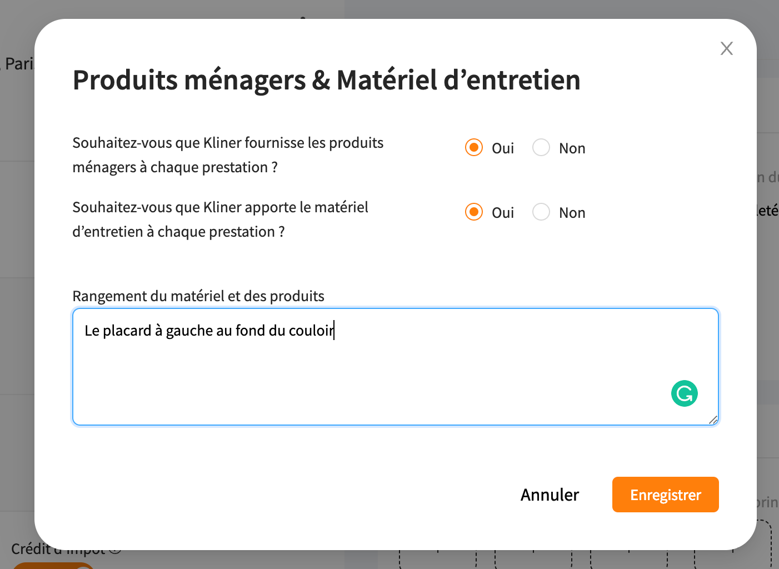
5- Gérer une prestation – Consulter le matériel à fournir
S14
S25
S26
S27
Mer. 7 Sept. – 10:00
À faire
Classique
3h12
Linge à déposer
Kit d’accueil à déposer
Kit de nettoyage à fournir
Service
Durée
Vous devez rapporter un kit de linge propre constitué des éléments ci-dessous (le linge sale doit être récupéré pour nettoyage).
Vous devez déposer dans le logement les produits listés ci-après.
Pour cette prestation vous devez prévoir les éléments ci-dessous pour effectuer la prestation.
Au clic sur ce bloc ça ouvre ce lien
OUI
40.5 €
https://assistance.kliner.com/hc/fr/articles/9395002939037
Matériel à fournir
Gains
Drap housse Double
x 2
Gel douche Eco +
x 2
Produits ménagers
240/280 – 57 fils 100% coton - Blanc
30ml – corps & cheveux
Voir les produits recommandés
Taie d’oreiller
x 2
Shampoing Nivea
x 2
Matériel d’entretien
Démarrer
Annuler
65/65 – 57 fils 100% coton - Blanc
50ml – Soin de cheveux longs
Voir le matériel recommandé
Au clic sur ce bloc ça ouvre ce lien
Détails de la prestation
Emplacement pour le kit
https://assistance.kliner.com/hc/fr/articles/9395058694941
Le placard à gauche au fond du couloir
Qui intervient ?
Pauline B.
Matériel à fournir
Ce texte c’est le contenu du champ ci-dessous rempli par le client dans la web app
Le matériel à fournir peut concerner le linge, les amenities, les produits ménagers ou le matériel de nettoyage. Consultez le détail indiqué ci-dessous.
OK
OK
OK
Linge à déposer
Kit d’accueil à déposer
Kit de nettoyage à fournir
Sur S14 le bloc ‘Matériel à fournir’ apparait uniquement si la valeur est égale à OUI dans l’encadré du haut. Et en bas on affiche uniquement les sous-menus correspondant aux options linge, kit d’accueil ou kit de nettoyage activées par le client. Donc par exemple si le client a demandé juste du linge, on ne va pas afficher aussi le sous-menu ‘Kit d’accueil’, mais uniquement le premier menu ‘Linge à déposer’. Lorsqu’on clique sur la ligne correspondant à un sous-menu coe l’exemple encadré, ça ouvre la fenêtre correspondante.
Les infos sur S25 et S26 remontent directement de la fiche du logement du client. Sur S27 on affiche uniquement un bloc s’il est coché dans le cahier des charges.
N.B. Sur S25, S26 et S27 on peut sélectionner chaque ligne. Lorsqu’on sélectionne la case devient noire mais rien d’autre ne se produit c’est juste une aide pour l’utilisateur lorsqu’il prépare sa commande.

Slide 10
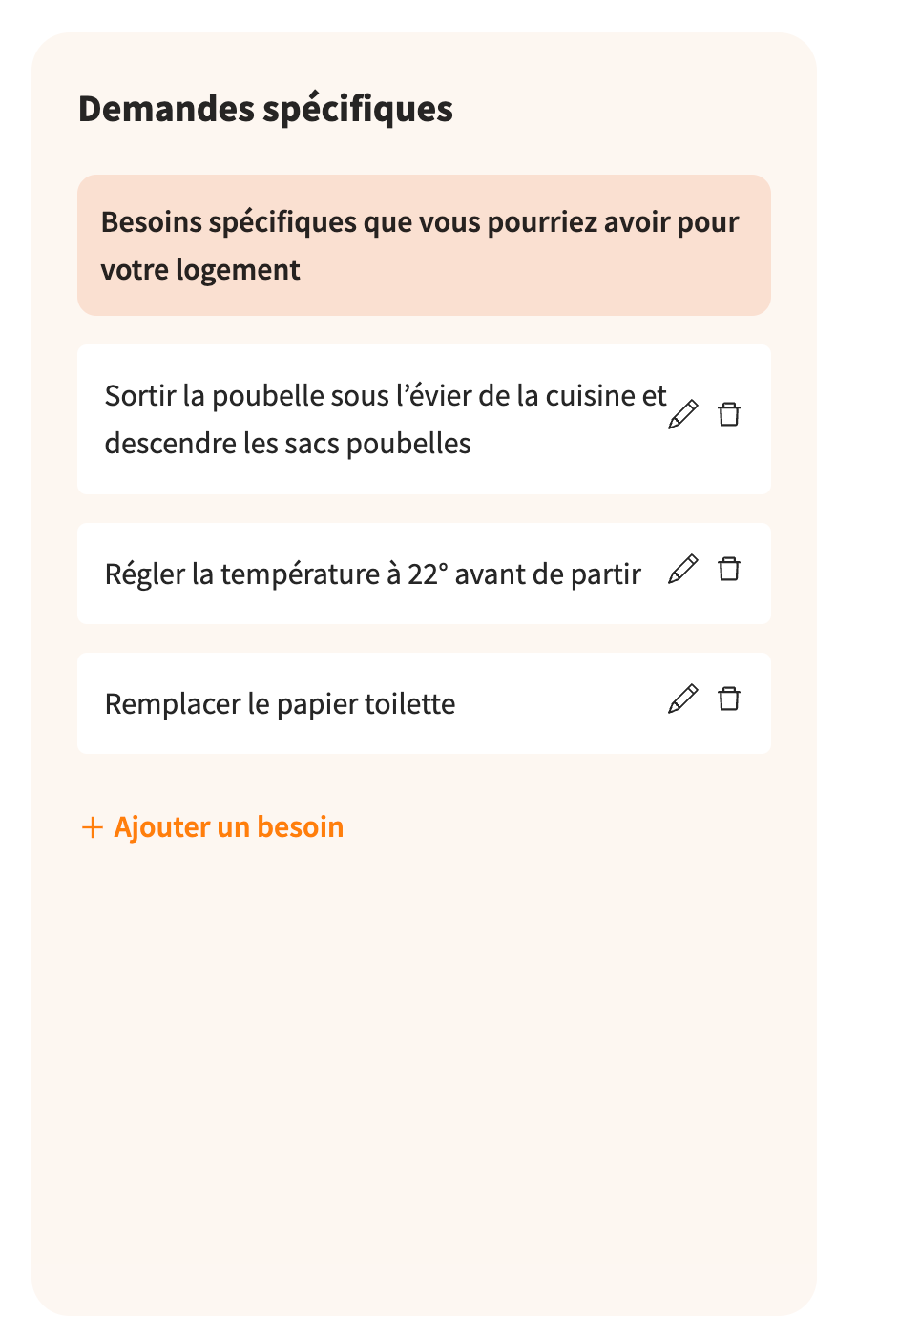
5- Gérer une prestation – Consulter les instructions de ménage
S14
S28
Mer. 7 Sept. – 10:00
À faire
Classique
3h12
Consignes du client
Service
Durée
Ci-dessous les instructions données par le client pour la réalisation de cette prestation. Veillez à respecter scrupuleusement ces consignes.
OUI
40.5 €
Matériel à fournir
Gains
Sortir la poubelle sous l’évier de la cuisine et descendre les sacs poubelles
Ces éléments proviennent de la fiche du logement ci-dessous rempli par le client dans la web app
Démarrer
Annuler
Régler la température à 22° avant de partir
Instructions de ménage
Remplacer le papier toilette
Consultez la liste des taches à effectuer au cours de la prestation pour vous assurer de la satisfaction du client.
Au clic sur le bloc ‘Standards Kliner’, ça ouvre cette page :
Standards Kliner
https://assistance.kliner.com/hc/fr/articles/8924979997085
Consignes du client
Lieu de la prestation
OK
Sur S14 on a toujours le bloc ‘Instructions de ménage’. Par contre le sous-menu ‘Consignes du client’ n’apparait que si le client a ajouté des consignes lors de sa commande (ce qui se fait en ajoutant des demandes supplémentaires’ dans la fiche du logement).
Au clic sur le sous-menu ‘Consignes du client’ on ouvre S28.

Slide 11
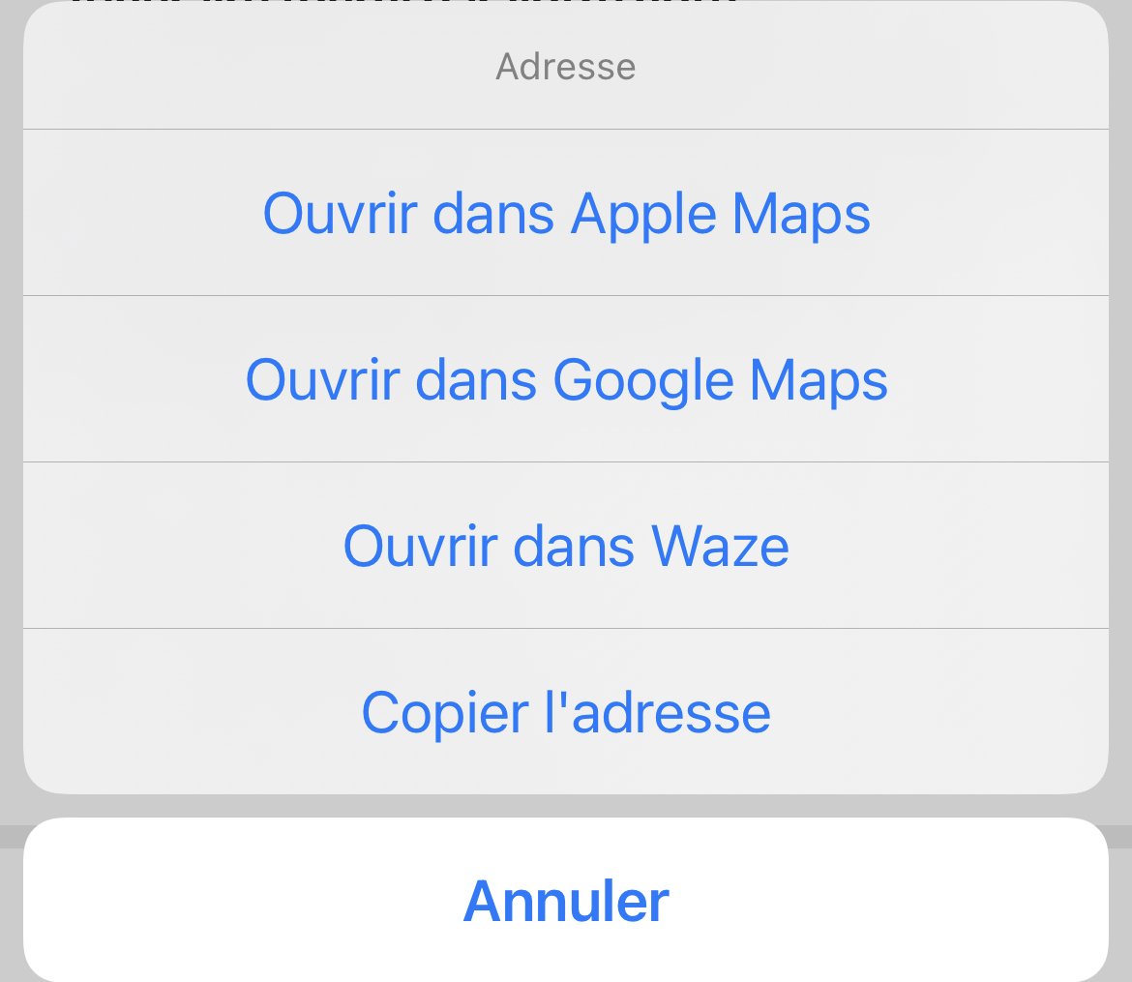
5- Gérer une prestation – Accès au logement
S14
S29
S30
S31
Mer. 7 Sept. – 10:00
À faire
Mer. 7 Sept. – 10:00
À faire
Classique
3h12
Classique
3h12
Instructions d’accès
Instructions d’accès
Service
Durée
Service
Durée
Il n’y a pas d’instructions particulières pour accéder au logement.
Code A3458
OUI
40.5 €
OUI
40.5 €
Matériel à fournir
Gains
Matériel à fournir
Gains
Démarrer
Annuler
Démarrer
Annuler
Lieu de la prestation
Lieu de la prestation
OK
OK
Obtenir l’itinéraire
Obtenir l’itinéraire
Accéder au logement
Accéder au logement
Sur S14 on a toujours le bloc du lieu de prestation, avec la carte qui localise la maison et on indique en dessous l’adresse précise. Si on clique sur toute la zone encadrée en rouge, on ouvre S29 (il s’agit juste d’appeler les menus appelés par l’OS du téléphone selon les apps de guidage qui y sont téléchargées (Maps, Waze, etc.).
Si on clique sur le sous-menu ‘Accéder au logement’, ça ouvre S30 (si le client n’a rien indiqué) ou S31 (si le client a fourni des infos dans la fiche du logement).

Slide 12
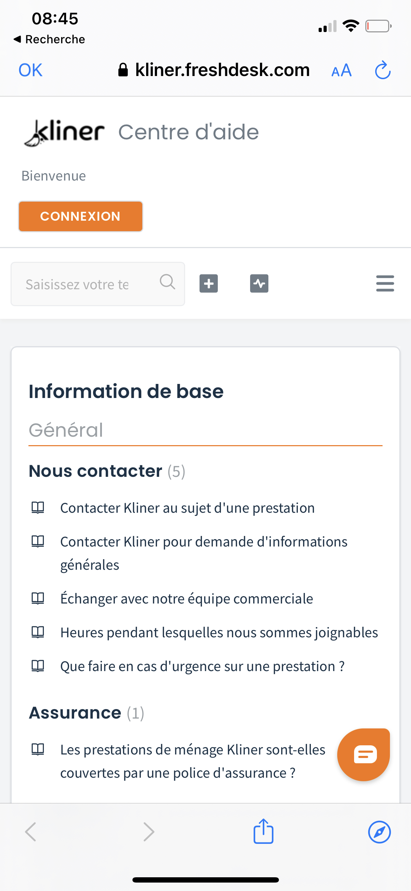

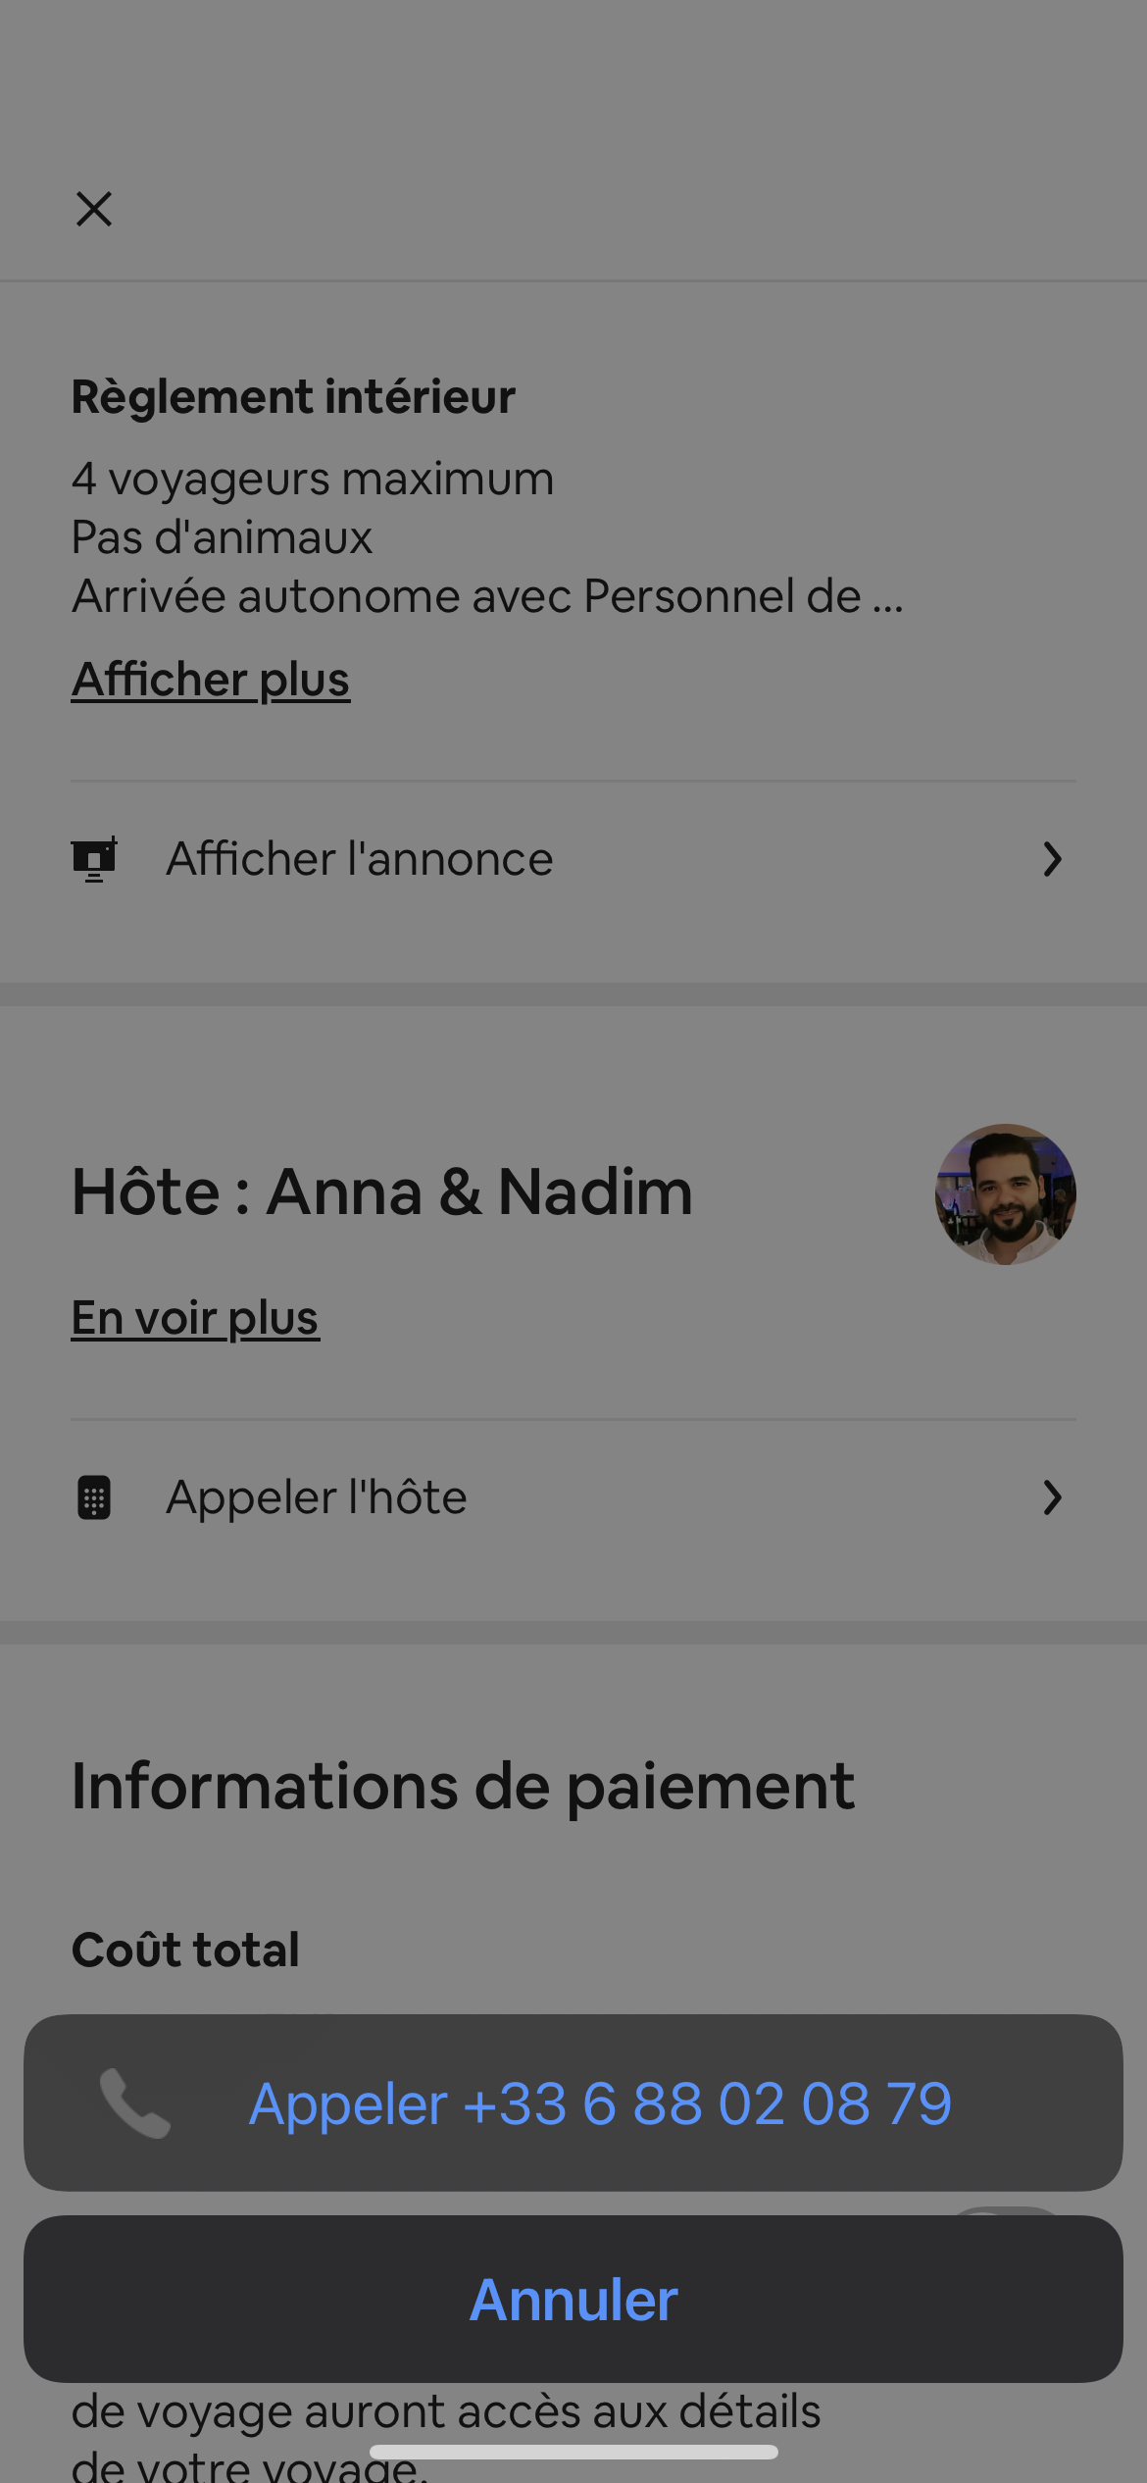
5- Gérer une prestation – Contacter le client & obtenir de l’aide
S14
S32
S33
Mer. 7 Sept. – 10:00
À faire
Mer. 7 Sept. – 10:00
À faire
Classique
3h12
Ménage BnB
3h12
Service
Durée
Service
Durée
OUI
40.5 €
OUI
40.5 €
Matériel à fournir
Gains
Matériel à fournir
Gains
Démarrer
Annuler
Démarrer
Reporter
Annuler
Client
Client
Personne à contacter
Personne à contacter
Pascal Jean
Pascal Jean
Appeler le client
Appeler le client
Obtenir de l’aide
Obtenir de l’aide
Nous sommes là pour vous aider à chaque prestation, quel que soit le souci rencontré.
Nous sommes là pour vous aider à chaque prestation, quel que soit le souci rencontré.
Consulter le centre d’aide
Contacter l’assistance Kliner
Contacter l’assistance Kliner
Consulter le centre d’aide
Sur S14 le bloc client affiche le nom du client et sa photo s’il en a mis une dans la web app. Au clic sur le sous-menu ‘Appeler le client’ ça ouvre S32, pour lancer l’appel vers le numéro du client.
Si on clique sur le sous-menu ‘Contacter le centre d’aide’, ça renvoie vers l’url https://assistance.kliner.com et ça ouvre S33, cad le site web encapsulé.
Si on clique sur le sous-menu ‘Contacter l’assistance Kliner’, ça ouvre S32 pour lancer l’appel vers la ligne de Kliner qui est +33 4 67 00 54 41

Slide 13

6- Terminer une prestation
S34
S35
S36
S37
S38
Mer. 7 Sept. – 10:00
En cours
Mer. 7 Sept. – 10:00
En cours
Mer. 7 Sept. – 10:00
Fait
Classique
3h12
Ménage BnB
3h12
Quel est l’état du logement ?
Contrôler avant de terminer
Ménage & Repassage
3h12
Service
Durée
Service
Durée
Avant de terminer, vous devez prendre au moins une photo de chaque pièce indiquée ci-dessous.
Veuillez vérifier les informations ci-dessous avant de terminer votre prestation.
Service
Durée
OUI
40.5 €
OUI
40.5 €
NON
40.5 €
Matériel à fournir
Gains
Matériel à fournir
Gains
Entrée & couloirs
Durée forfaitaire de la prestation
Matériel à fournir
Gains
2h30
Temps minimum
non effectué
Terminer
La durée minimum de prestation que vous devez effectuer chez le client n’est pas encore atteinte. Veuillez poursuivre la service avant de terminer.
Salon & Cuisine
Avez-vous respecté toutes les consignes clients et vérifié que toutes les pièces accessibles sont nettoyées et rangées ?
Annuler
Terminer
Reporter
Annuler
Démarrer
Annuler
Détails de la prestation
Détails de la prestation
Chambres
OUI
Détails de la prestation
J’AI COMPRIS
Qui intervient ?
Qui intervient ?
NON
Qui intervient ?
Pauline B.
Pauline B.
Photos diverses (facultatif)
Pauline B.
Matériel à fournir
Matériel à fournir
Instructions de ménage
Le matériel à fournir peut concerner le linge, le kit d’accueil, les produits ménagers ou le matériel de nettoyage. Consultez le détail indiqué ci-dessous.
Le matériel à fournir peut concerner le linge, les amenities, les produits ménagers ou le matériel de nettoyage. Consultez le détail indiqué ci-dessous.
Consultez la liste des taches à effectuer au cours de la prestation pour vous assurer de la satisfaction du client.
Suivant
Continuer sans photo
Terminer la prestation
Standards Kliner
Linge à déposer
Linge à déposer
Consignes du client
Kit d’accueil à déposer
Amenities à déposer
Produits ménagers à fournir
Produits ménagers à fournir
Lieu de la prestation
S34 est l’écran d’une prestation avec le statut ‘En cours’. Au clic sur le bouton Terminer l’utilisateur voit S35 si le temps écoulé depuis qu’il a cliqué sur Démarrer est inférieur à 0h45. S’il est supérieur à 0h45, alors il va directement sur S36 si lors du démarrage il a validé S21. Dans le cas contraire il va directement à S37. Sur S37 on indique la durée forfaitaire qui était définie pour le service comme durée par défaut. Et en dessous l’utilisateur doit cliquer sur OUI pour que le bouton ‘Terminer la prestation’ soit cliquable (donc par défaut quand on arrive sur l’écran les choix OUI et NON sont désélectionnés et le bouton Terminer la prestation est gris.).
Au clic sur Terminer la prestation sur S37, on va sur S38, qui est l’écran d’une mission Terminée, avec le statut ‘Fait’ et les 2 boutons d’action deviennent inactifs (donc on ne peut cliquer sur ‘Démarrer’ ou ‘Annuler’.

Slide 14
7- Annuler une prestation
S14
S39
S40
S41
Mer. 7 Sept. – 10:00
À faire
Mer. 7 Sept. – 10:00
Annulé
Classique
Que se passe-t-il ?
Que se passe-t-il ?
Classique
3h12
3h12
Veuillez nous indiquer pourquoi vous souhaitez annuler la prestation.
Veuillez nous indiquer pourquoi vous souhaitez annuler la prestation.
Service
Durée
Service
Durée
OUI
40.5 €
OUI
40.5 €
Matériel à fournir
Gains
Je ne suis plus disponible
Je ne suis plus disponible
Matériel à fournir
Gains
Des frais de gestion peuvent s’appliquer et votre score de performance Kliner sera pénalisé. Vous pourriez recevoir moins de prestations à l’avenir.
Des frais de gestion peuvent s’appliquer et votre score de performance Kliner sera pénalisé. Vous pourriez recevoir moins de prestations à l’avenir.
Démarrer
Annuler
Démarrer
Reporter
Annuler
Je suis sur place mais les conditions sur site ne me permettent pas d’effectuer la prestation
Je suis sur place mais les conditions sur site ne me permettent pas d’effectuer la prestation
Lieu de la prestation
Essayez de contacter Kliner ou le Client avant d’annuler la prestation.
Essayez de contacter Kliner ou le Client avant d’annuler la prestation.
Détails de la prestation
Qui intervient ?
Pauline B.
Matériel à fournir
Le matériel à fournir peut concerner le linge, le kit d’accueil, les produits ménagers ou le matériel de nettoyage. Consultez le détail indiqué ci-dessous.
Annuler la prestation
Annuler la prestation
Linge à déposer
Kit d’accueil à déposer
Obtenir l’itinéraire
Produits ménagers à fournir
Accéder au logement
Sur S14 si l’utilisateur clique sur Annuler, il obtient S39. Une fois qu’il fait un choix il va sur S40 et si il confirme, alors la prestation est annulée et il voit S41.
N.B. Pour info si le partenaire annule ici, pour l’instant on annule directement la prestation mais il y a un ticket à venir pour mieux gérer côté backend ce qui se produit une fois qu’un partenaire annule une prestation selon le moment où il le fait.

Slide 15
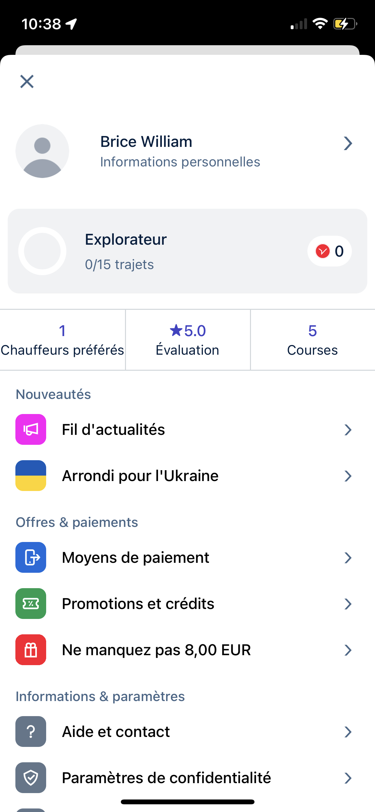
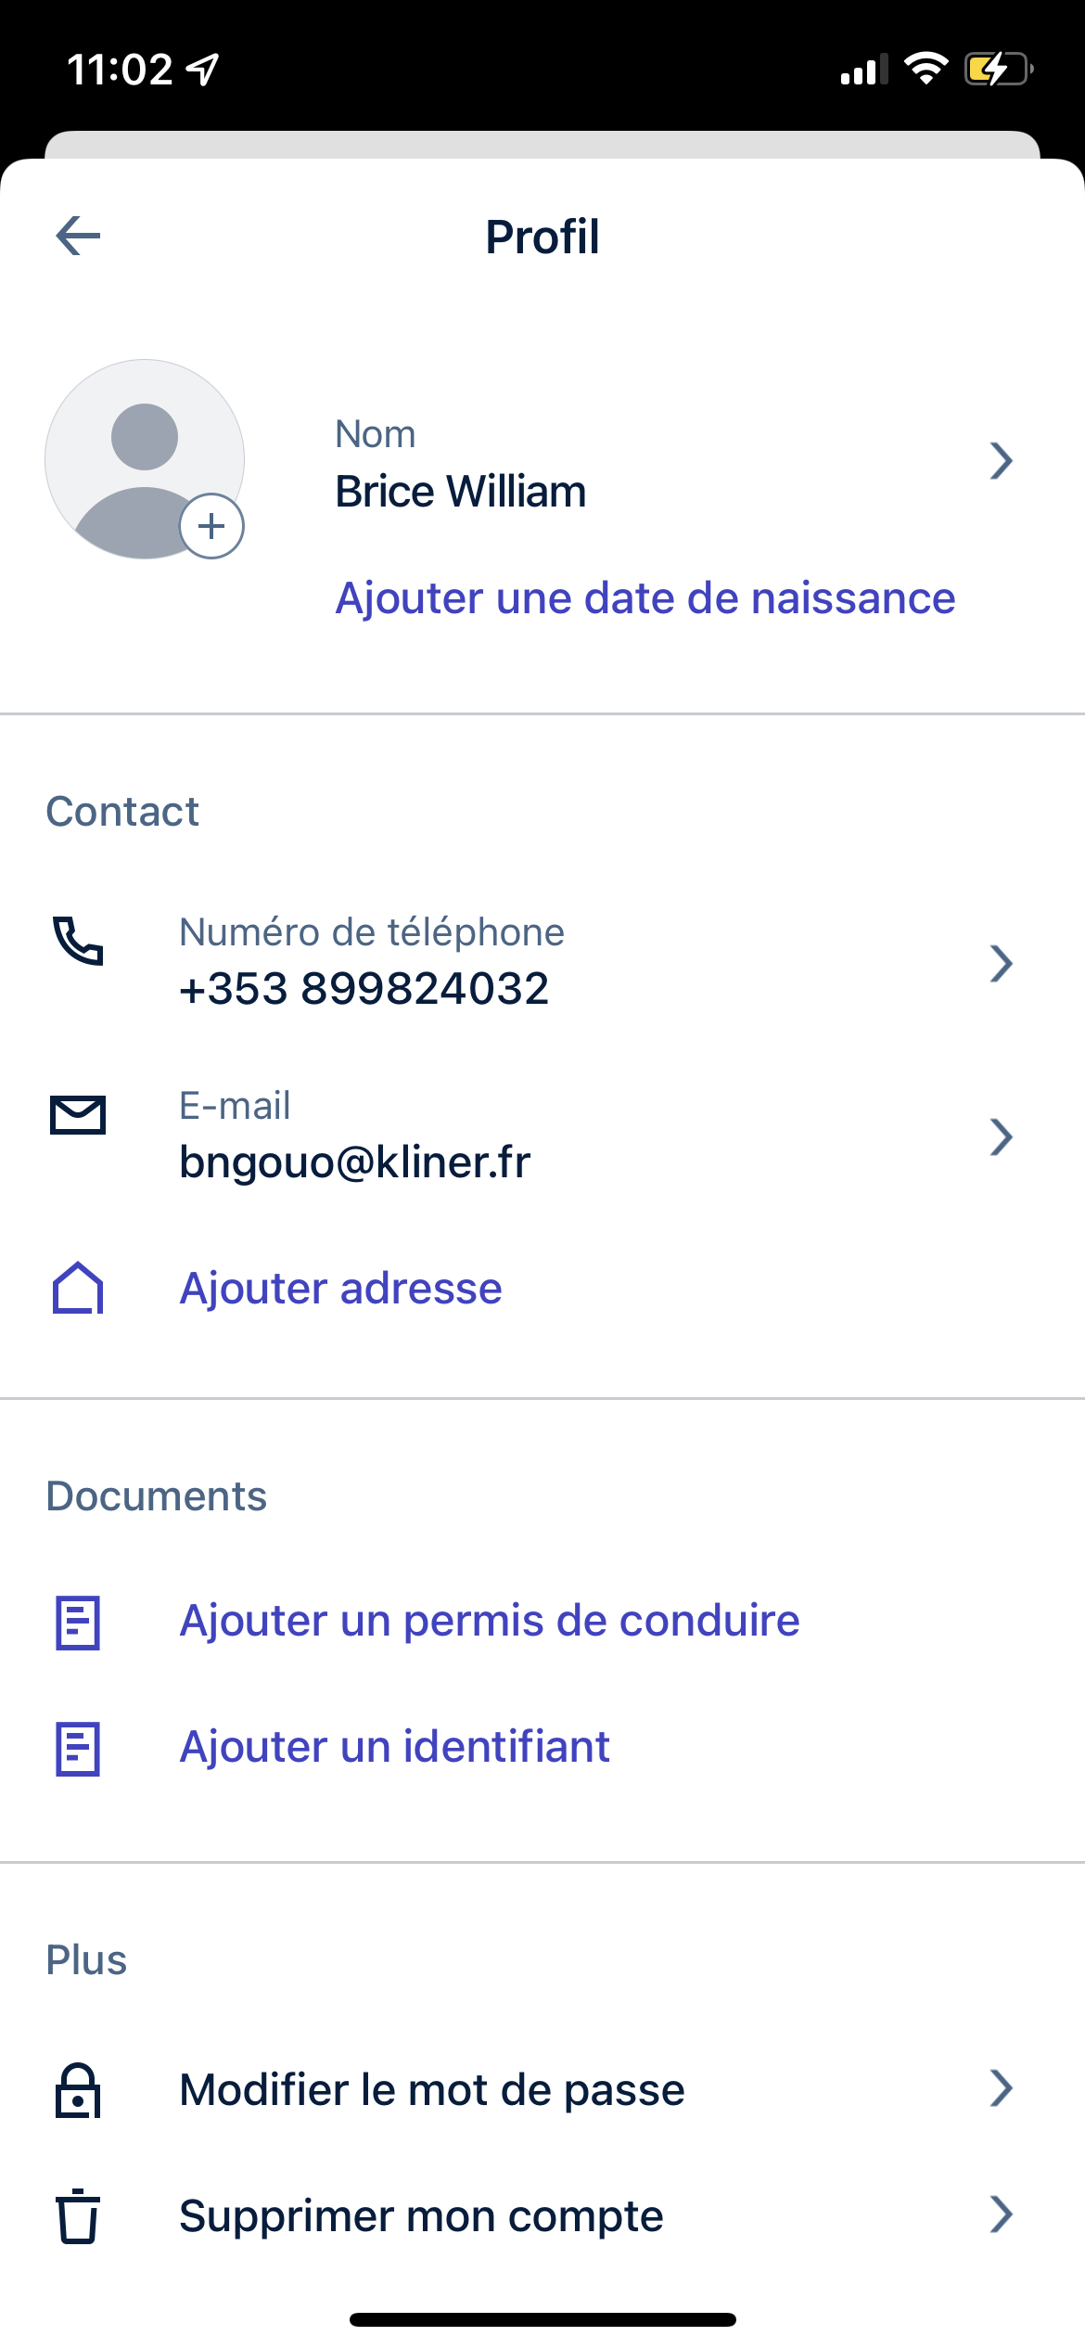
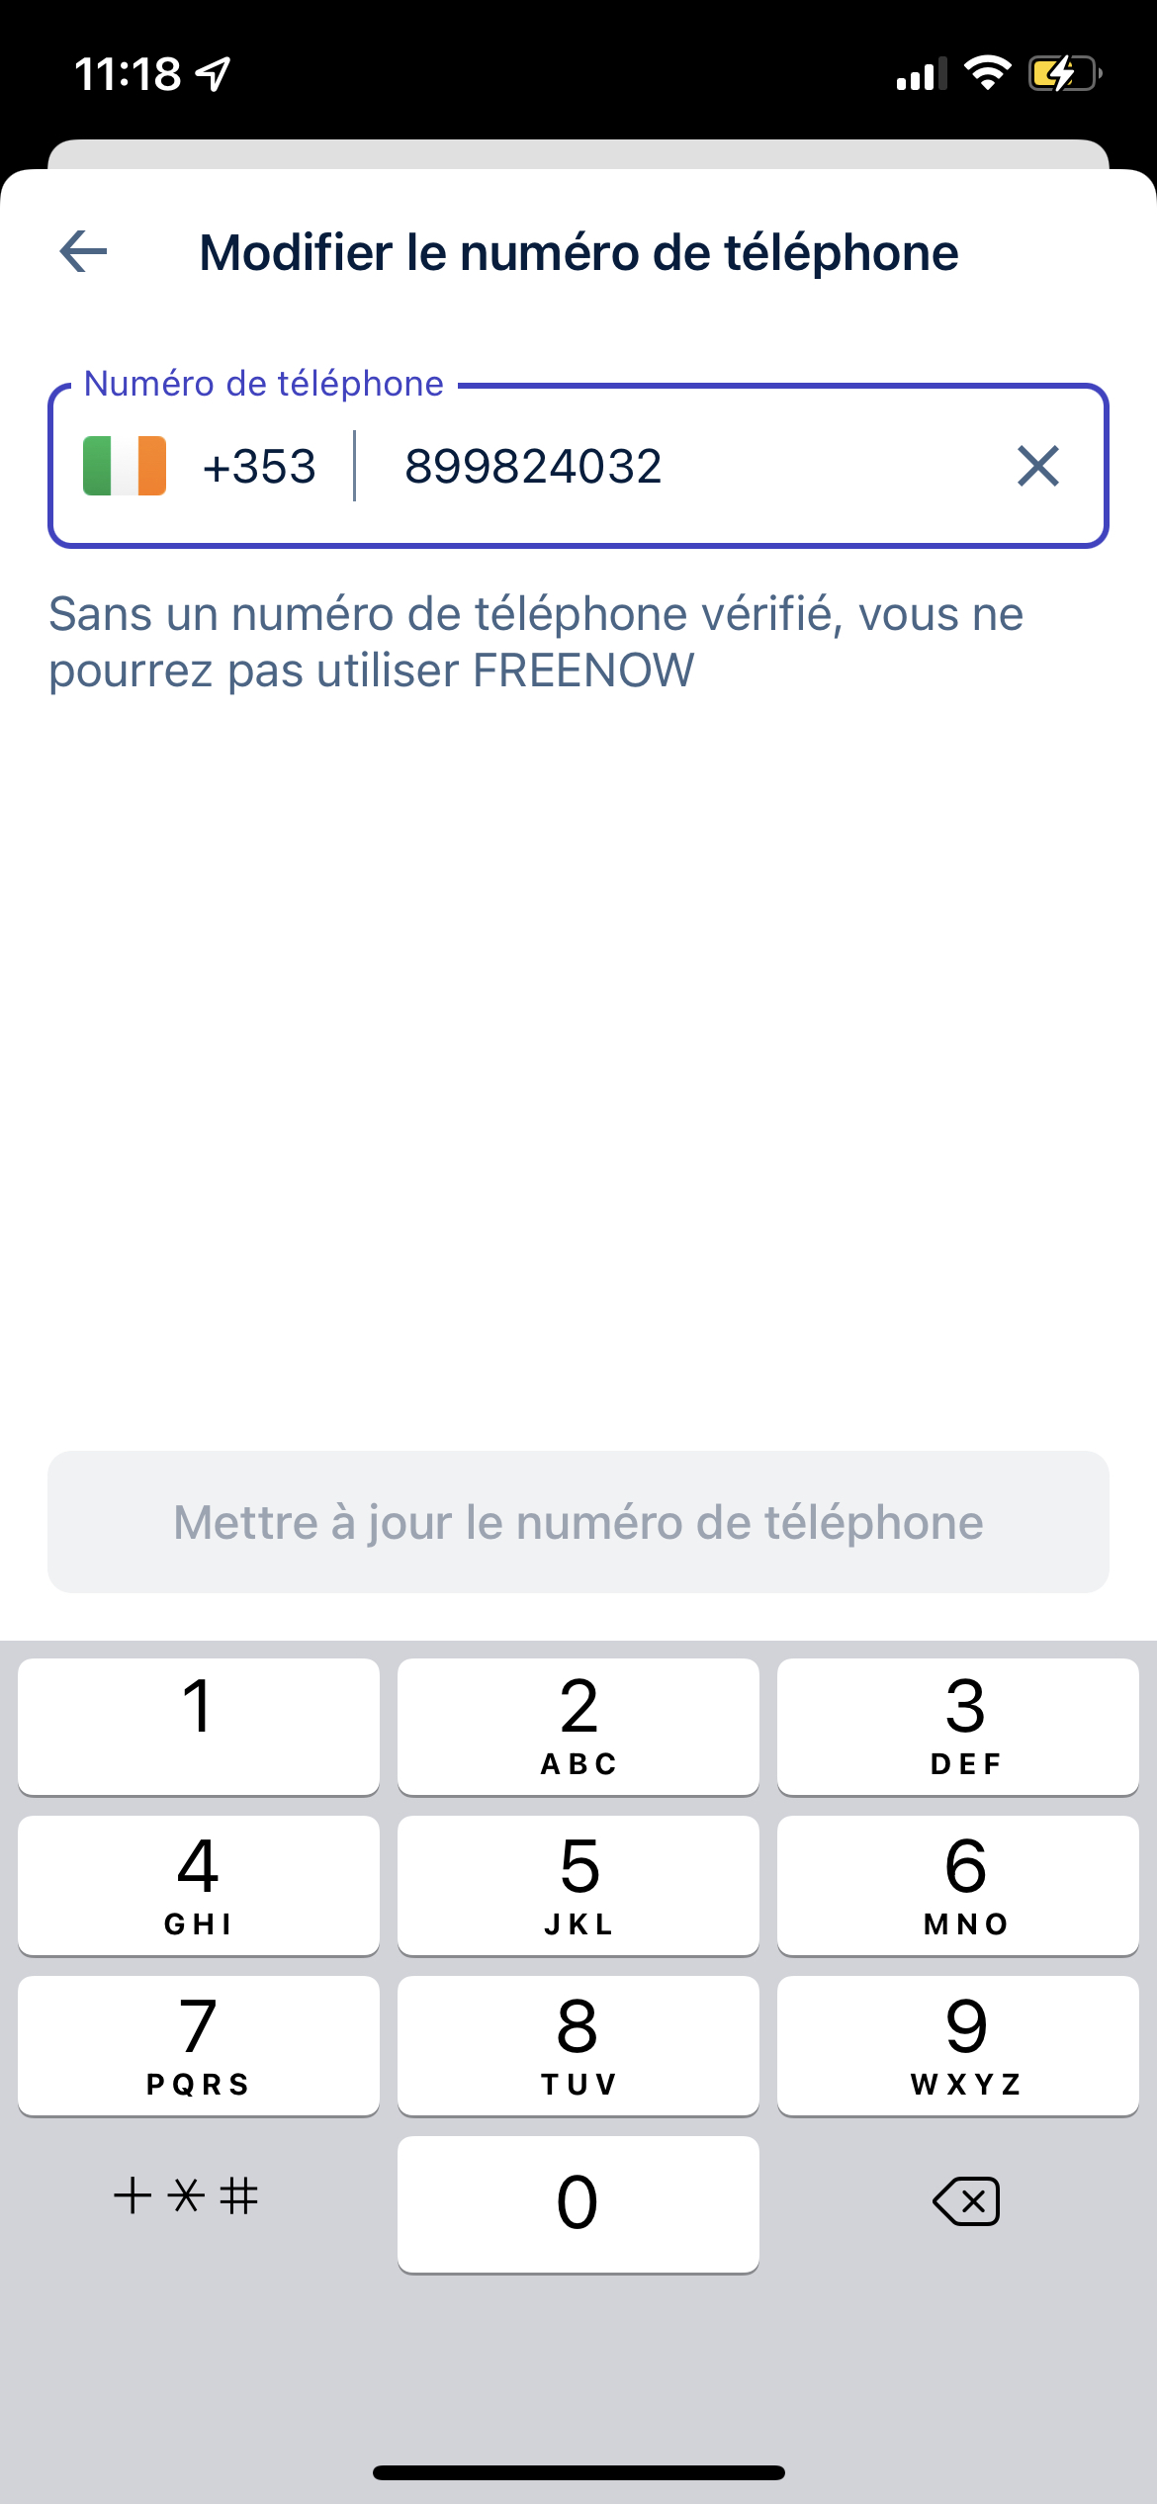
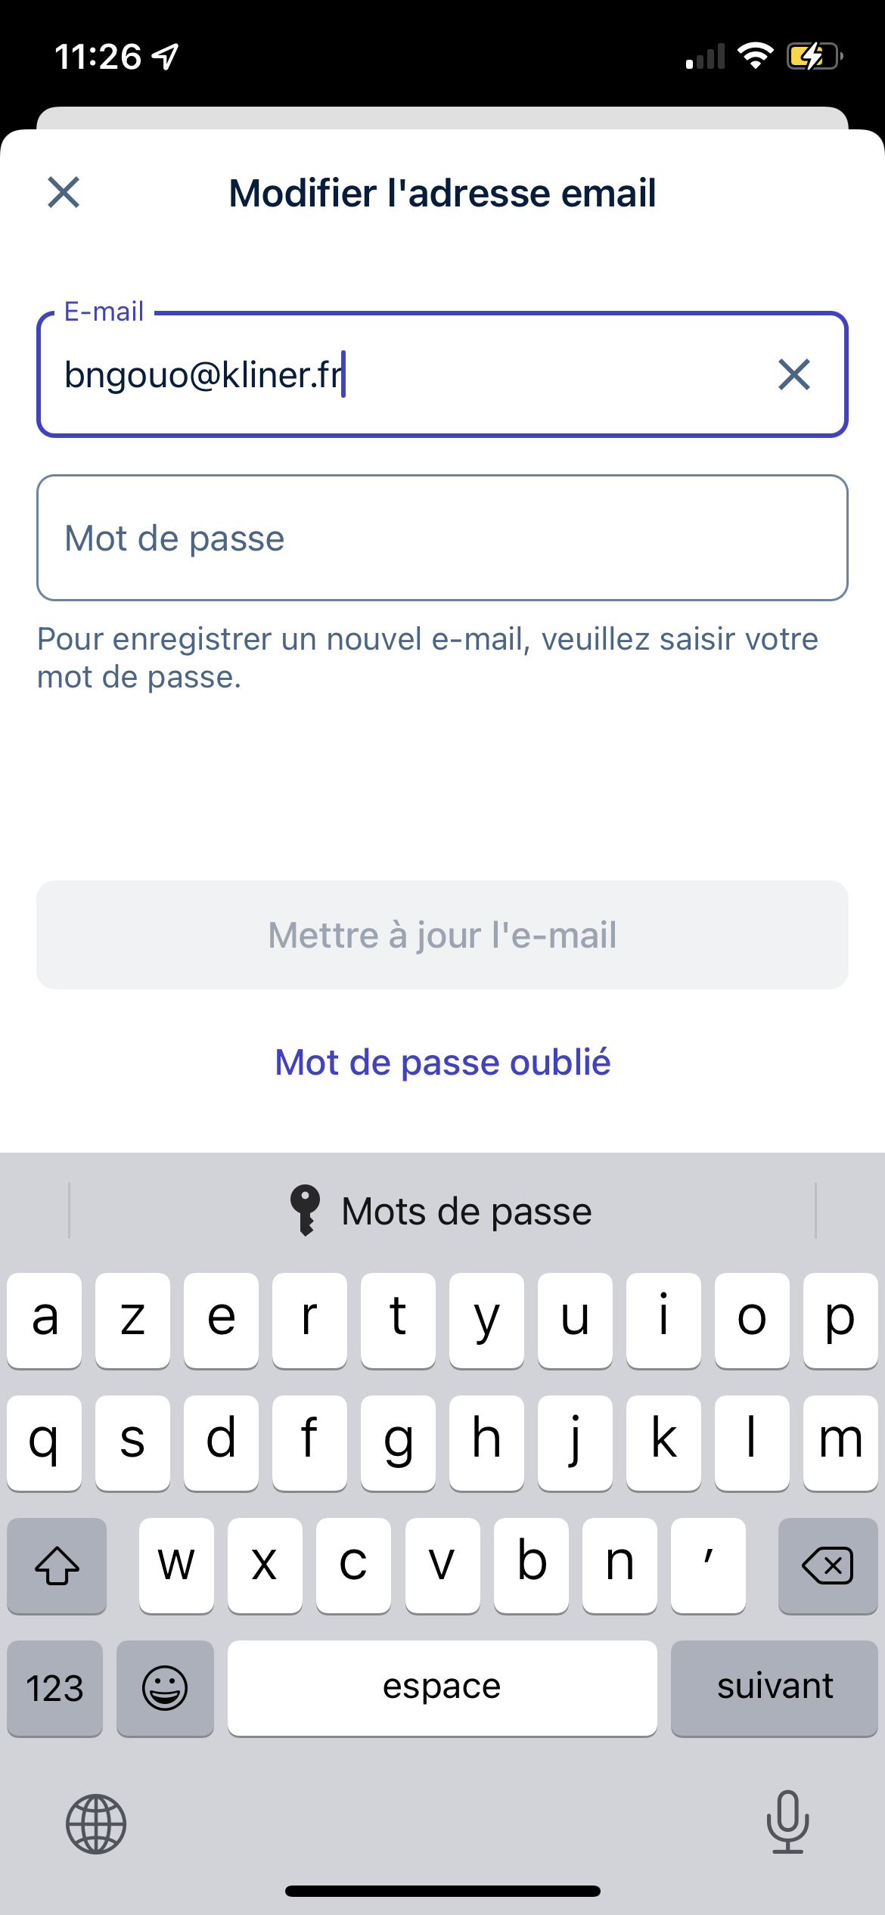







8- Burger menu
S42
S43
S44
S45
S46
Modifier l’adresse de résidence
Plumeau d’or
Numéro de téléphone
E-mail
Adresse
test@test.com
10 rue Pasteur, Paris, France
Atteint 1000 points pour recevoir 100€ de bonus
0
En savoir plus
Logements
Adresse
Mettre à jour
Mettre à jour
10 rue Pasteur, Paris, France
Mettre à jour
Mentions légales
Se déconnecter
S42 c’est le burger menu. Au clic sur ‘Mentions légales’ ça ouvre la page dédiée sur notre site web (https://www.kliner.com/mentions-legales-confidentialite/) .
La modification du phone ou du mail implique la saisie du code de vérification comme sur S2.
Le clic sur le bloc BONUS (ça équivaut à cliquer sur ‘En savoir plus’ sauf que c’est tout le bloc qui est cliquable) ouvre la page (https://assistance.kliner.com/hc/fr/articles/9282289366685)
Notes:
Prévo

Slide 16



S42
S47
S48
S49
Logements que vous gérez
Melun
Melun
Plumeau d’or
Melun
Atteint 1000 points pour recevoir 100€ de bonus
0
En savoir plus
Savant
Vous ne souhaitez plus effectuer de prestations dans ce logement ?
Logements
Si vous poursuivez, ce logement vous sera retiré et plus aucune prestation ne vous sera attribuée sur ce logement.
ANNULER
CONFIRMER
Qui intervient ?
Qui intervient ?
Pauline B.
Pauline B.
Mentions légales
Retour
Retour
Abandonner le logement
Abandonner la gestion
Sur S42 lorsqu’on clique sur le bloc ‘Logements’ on ouvre S47 où on a la liste des logements sous la responsabilité du partenaire ou de l’AM (Si l’AM est assignée par défaut sur le logement). Sur S47 au clic sur un logement ça ouvre S48, où le partenaire peut changer l’AM assignée par défaut sur le logement (ça ouvre S13 si il clique sur le bloc de l’aide-ménagère). Ce bloc est non cliquable depuis le compte d’une AM ou d’un AE. Au clic sur Retour, on revient sur S47. Au clic sur ‘Abandonner le logement’ on va sur S49.
Si c’est l’AM qui abandonne, alors son patron est notifié et il doit assigner une nouvelle AM.
Si c’est un patron de PME ou une AE qui abandonne, alors le logement est sorti de leur app et il est renvoyé coe nouvelle offre au reste du réseau. (Pour l’instant il faut griser le bouton ‘CONFIRMER’ sur S49 donc le bouton est non cliquable. Ca sera activé quand le ticket JIRA sur la gestion des annulations et des abandons sera finalisé).

